Slide 1
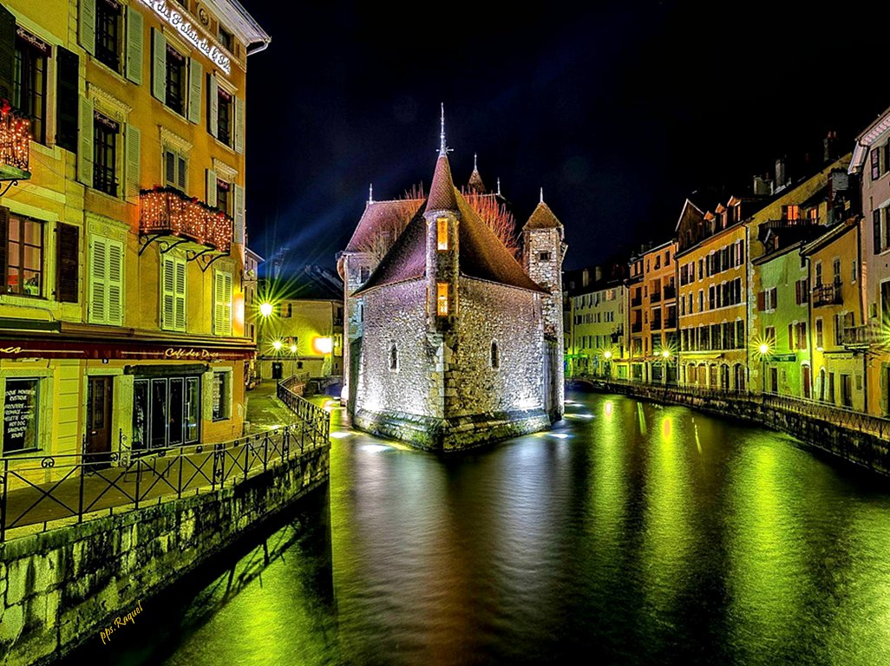







Esta es una creación de Raquel

Slide 2
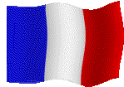
Annecy (en arpitano Ènneci) es una localidad del departamento de Alta Saboya, en la región de Ródano-Alpes, Francia. Annecy es una ciudad situada en la orilla norte del Lago de Annecy, en su desembocadura natural y ocupa una posición estratégica sobre los ejes transversales entre Italia, Ginebra y Francia. Su zona geográfica es un lugar de contacto entre una zona montañosa prealpina y otra zona de colinas medias.
Es recorrido por el Thiou, al cual el lago vierte sus aguas.
Al sur, el lago y el enorme bosque salvaje del macizo del Semnoz, al Oeste, las colinas de media altura, al Norte una gran planicie, hoy urbanizada, al Este el municipio de Annecy-le-Vieux, contrafuerte de la montaña del Veyrier y de la mesera de las Glières.
El centro de la ciudad está situado a una altitud de 448 metros.

Slide 3
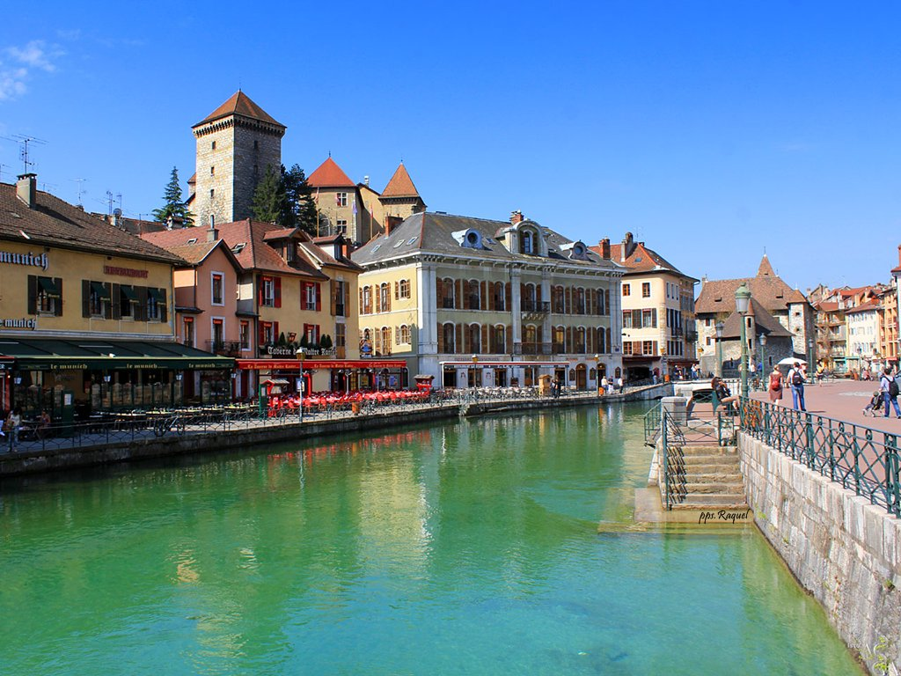

Slide 4
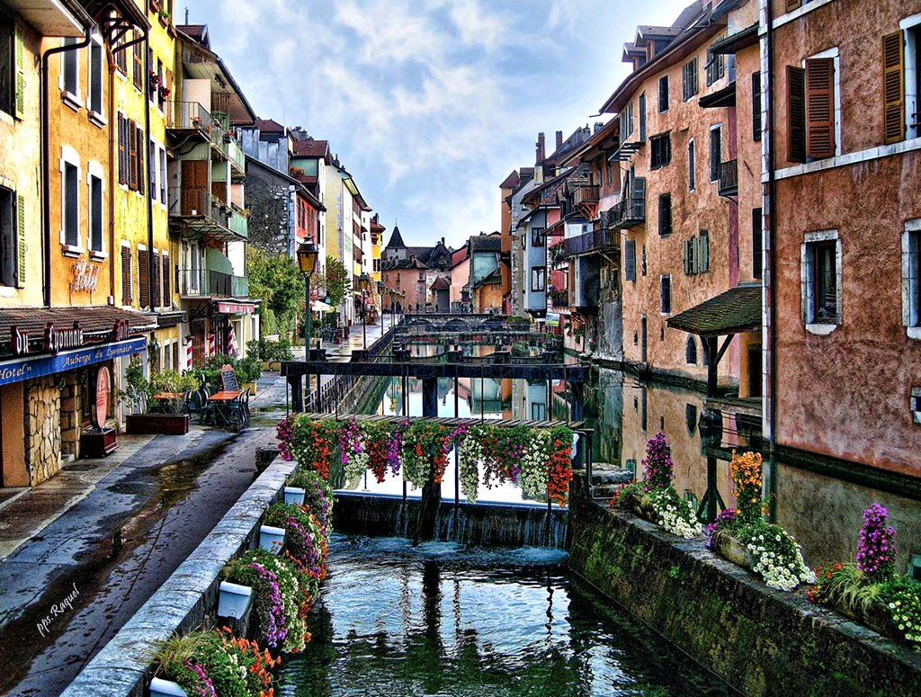

Slide 5
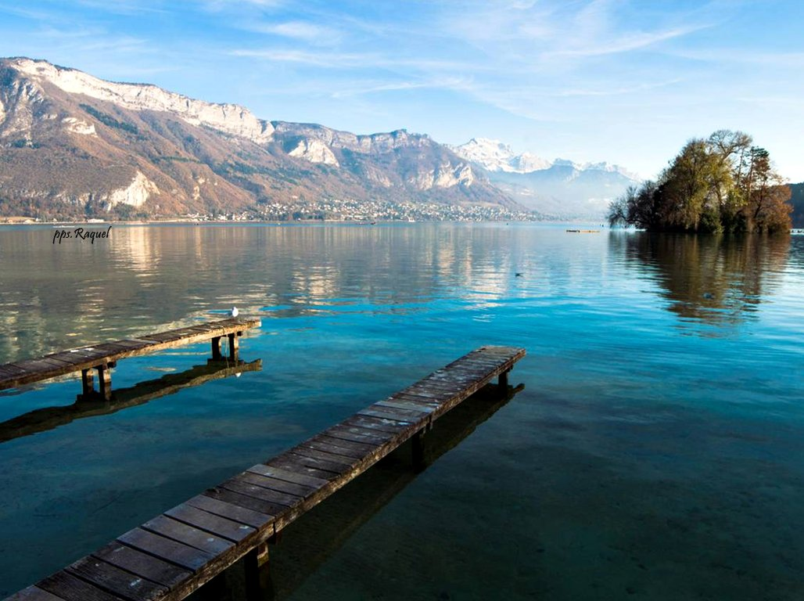

Slide 6
Catalogada como una de las más bella ciudades de Francia y situada en un marco majestuoso entre un lago y las montañas, Annecy ha sabido preservar el patrimonio único de los Condes de Ginebra y de la Casa de la Seda.
El Castillo de Annecy (siglo XIII a XVI), antigua residencia de los Condes de Ginebra, domina la localidad con sus cuatro torres y alberga el Museo de Annecy.
Las calles con arcadas del Viejo Annecy albergan acogedores restaurantes, galerías de arte y de artesanía, las fachadas llenas de colorido de los palacetes construidos hace más de cinco siglos y las iglesias de estilo saboyardo, gótico y barroco. Siempre reina un ambiente festivo en Annecy, con sus puentes floridos, sus mercados y rastrillos, sus festivales y celebraciones –el Carnaval Veneciano (en febrero), el Festival Internacional del Cine de Animación (junio), la Fiesta del Lago (agosto) y le Retour des Alpages (fiesta sobre tradiciones populares, en septiembre).

Slide 7
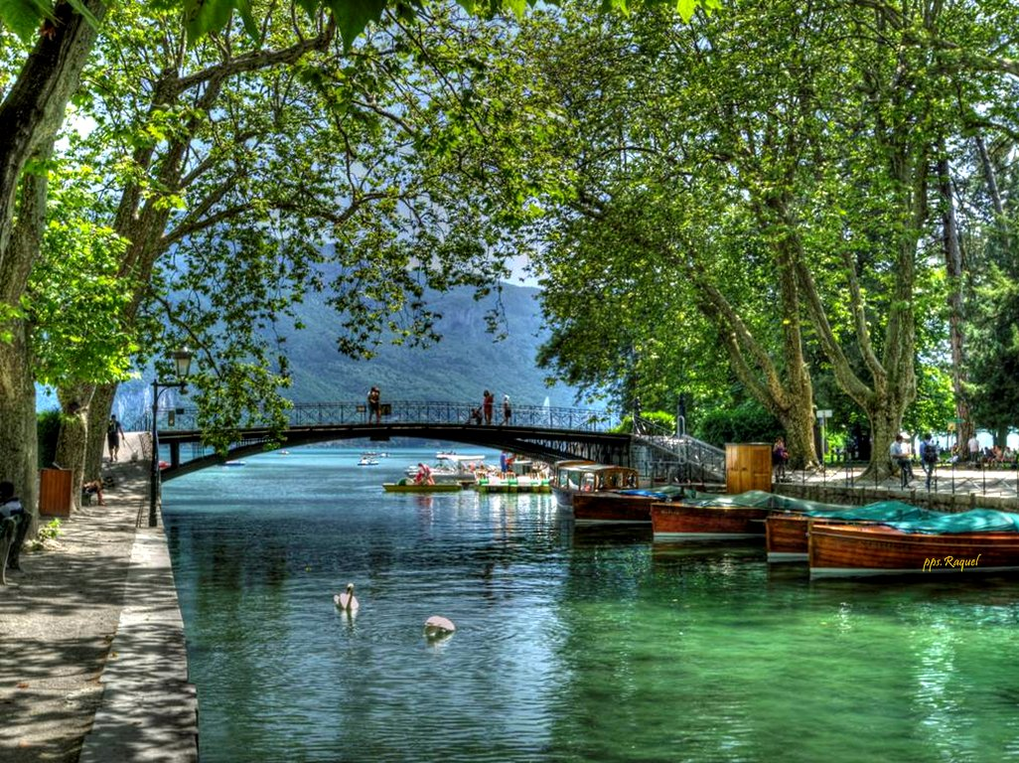

Slide 8
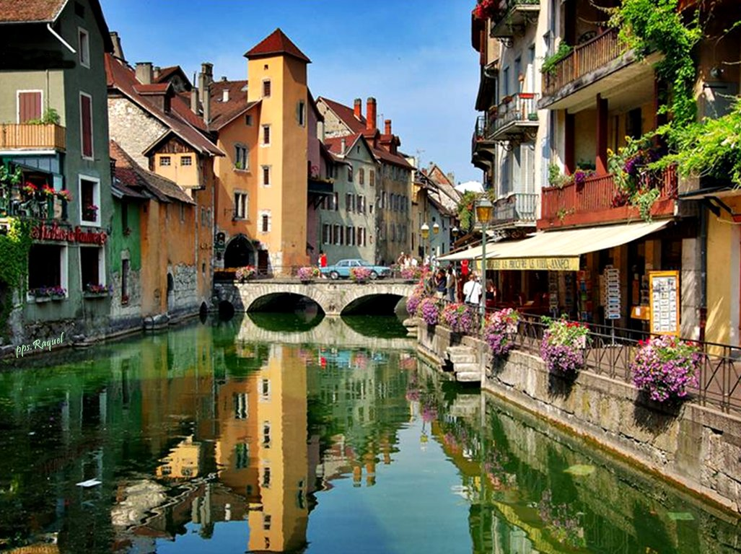

Slide 9
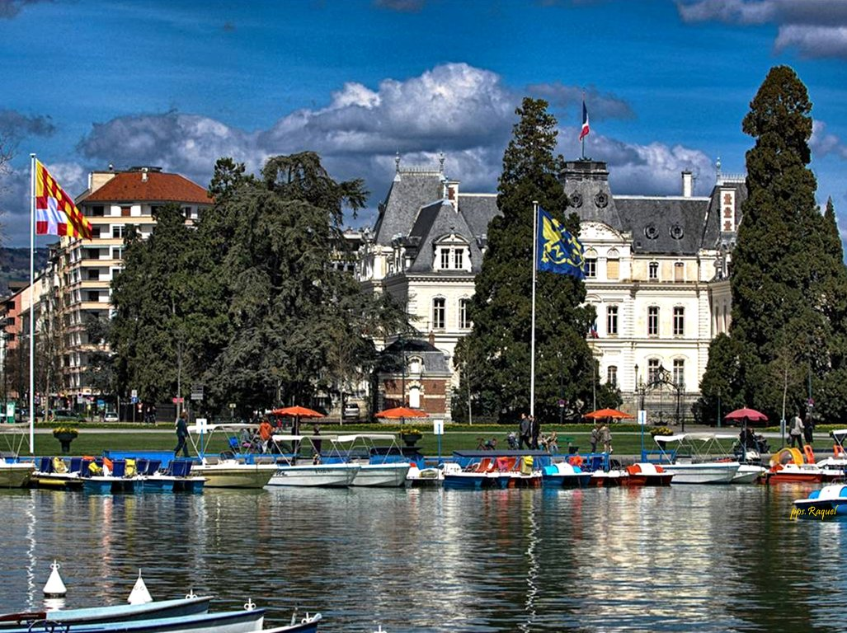

Slide 10
El lago de Annecy
La vida de Annecy está íntimamente relacionada con la de su lago, cuyas aguas son tan límpidas que es considerado el más puro de Europa. Unos circuitos inolvidables en bicicleta, en barco de crucero, en coche o a pie (por senderos señalizados), permiten descubrir playas y calas, grandes restaurantes y merenderos, así como pueblos pintorescos a orillas del lago.
Veyrier-du-Lac, feudo del “cocinero botanista” Marc Veyrat, uno de los chefs más originales de la cocina francesa.
El imponente castillo medieval de Menthon-Saint-Bernard, habitado por la misma familia desde el siglo XII
El pueblo de Talloires que inspiró a Cézanne, con sus hoteles con encanto para una estancia romántica en un marco excepcional –l’Abbaye de Talloire, Le Cottage, L’Auberge du Père Bise, les Prés du Lac.
Annecy, un entorno increíble entre lagos y montañas que le han valido ser seleccionado como candidato de Francia a los Juegos Olímpicos de invierno de 2018

Slide 11
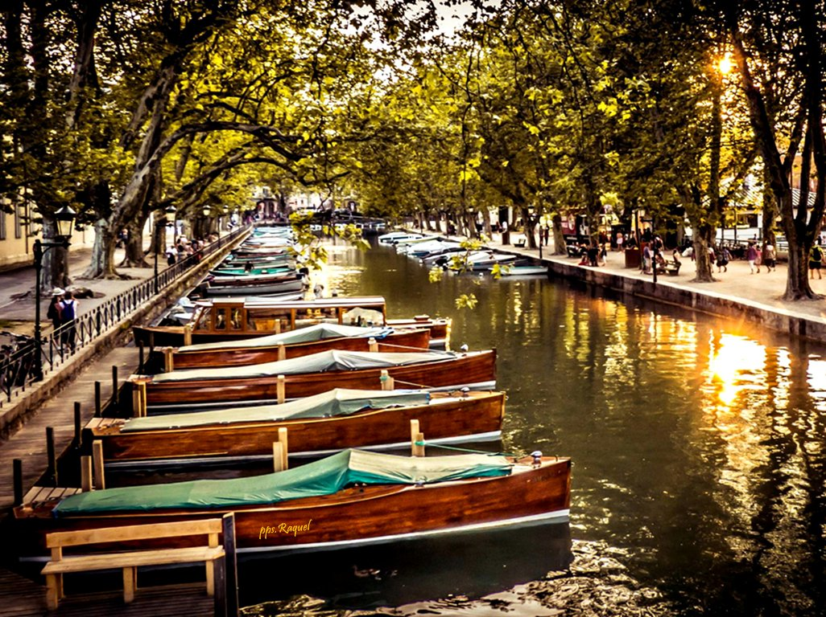

Slide 12
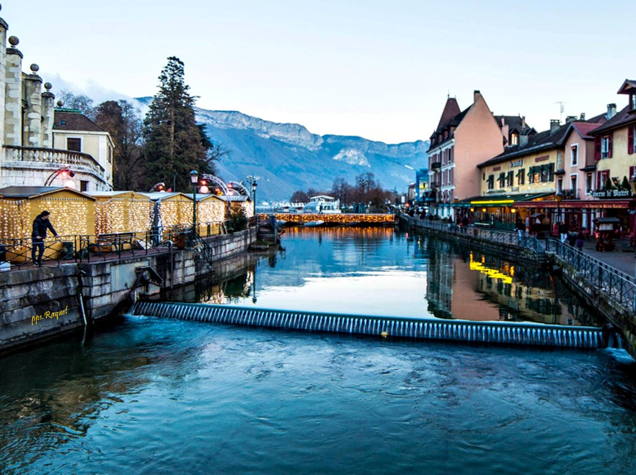

Slide 13
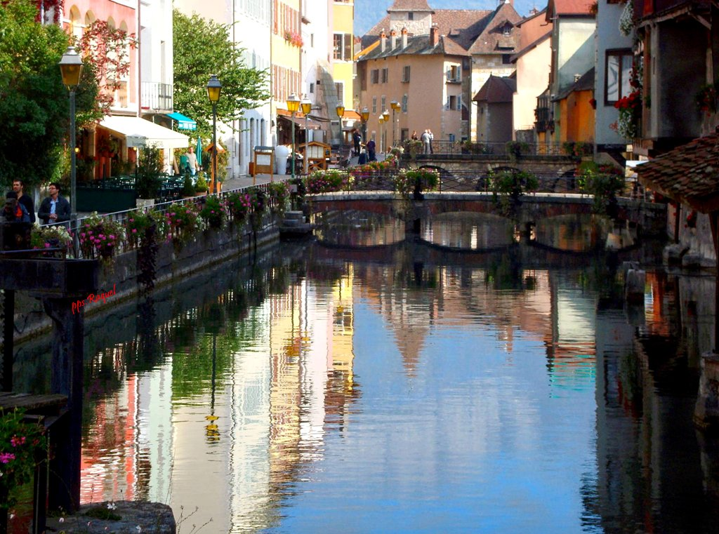

Slide 14
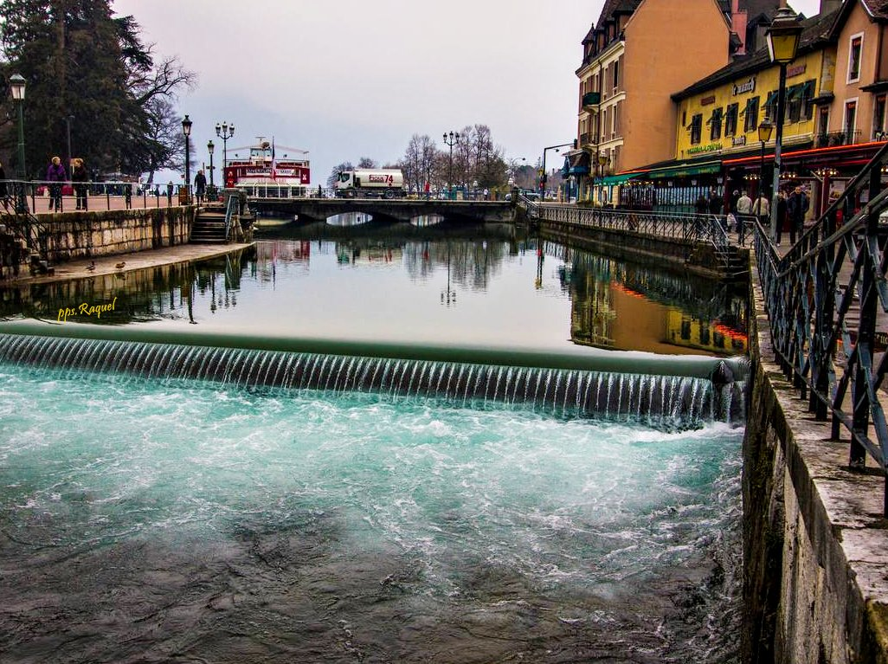

Slide 15
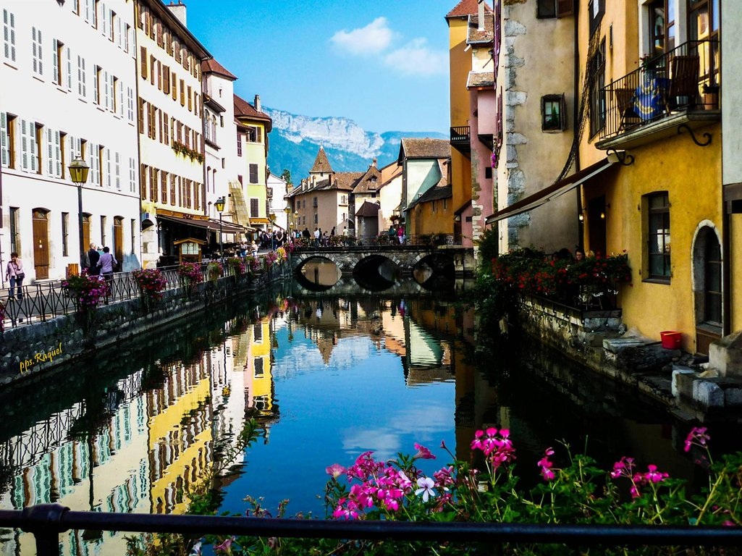

Slide 16
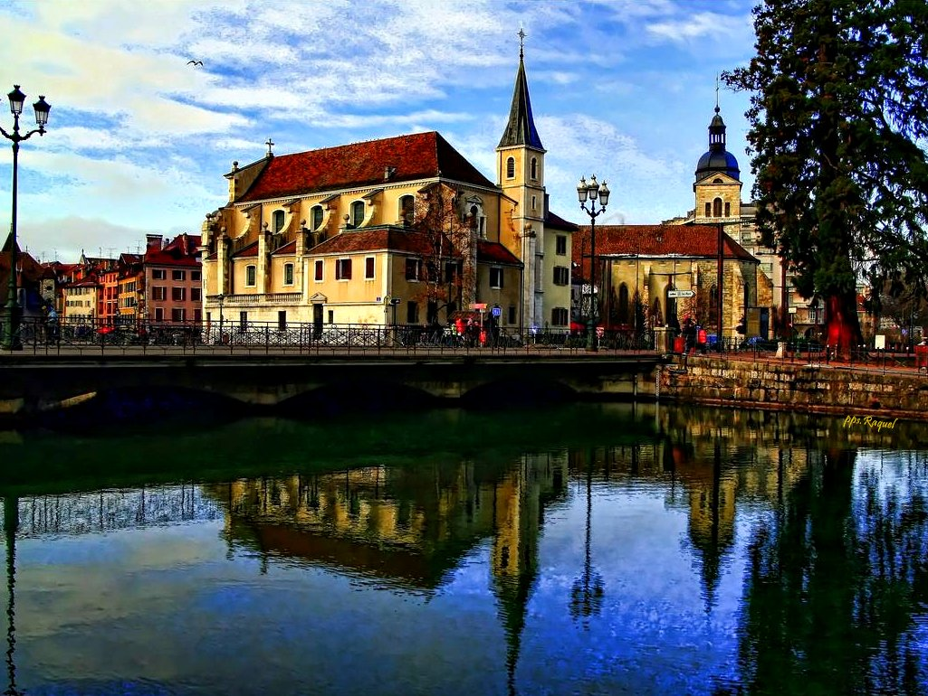

Slide 17
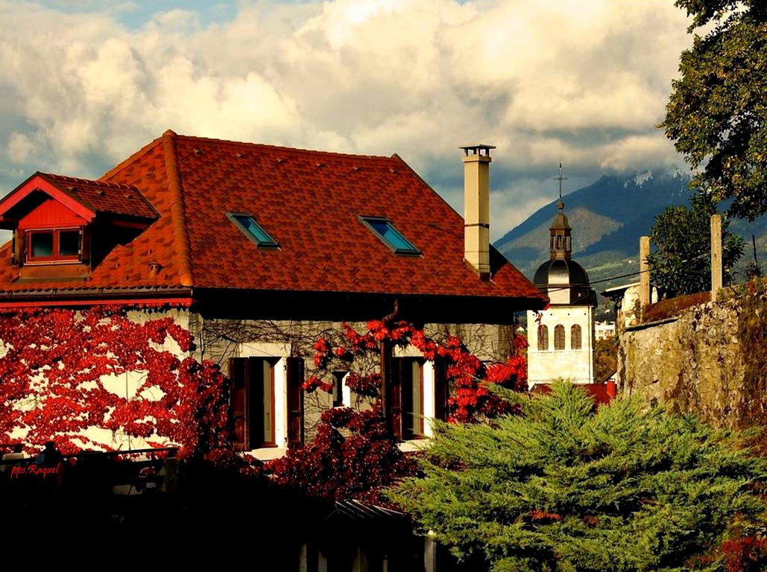

Slide 18
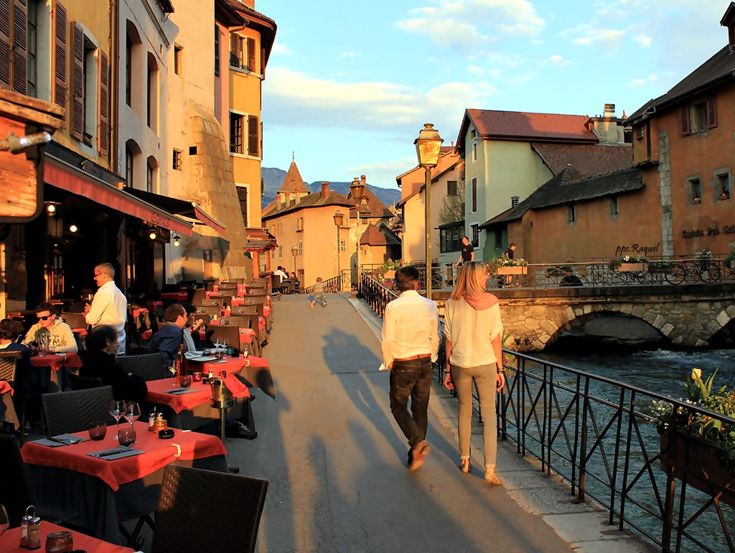

Slide 19
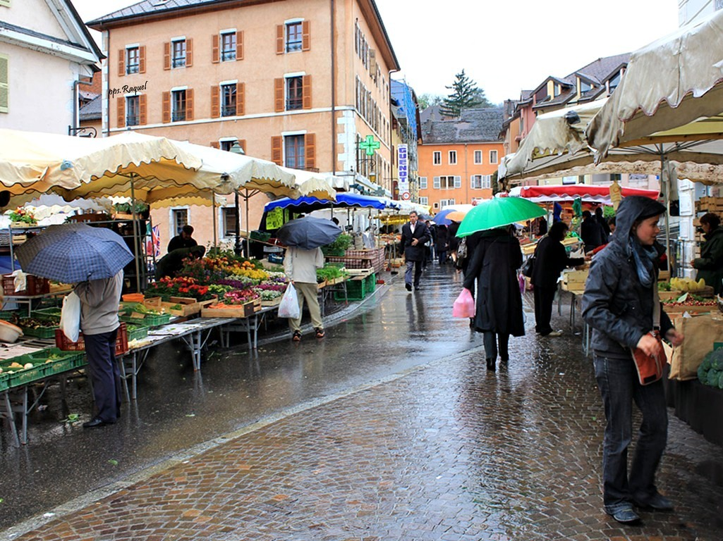

Slide 20
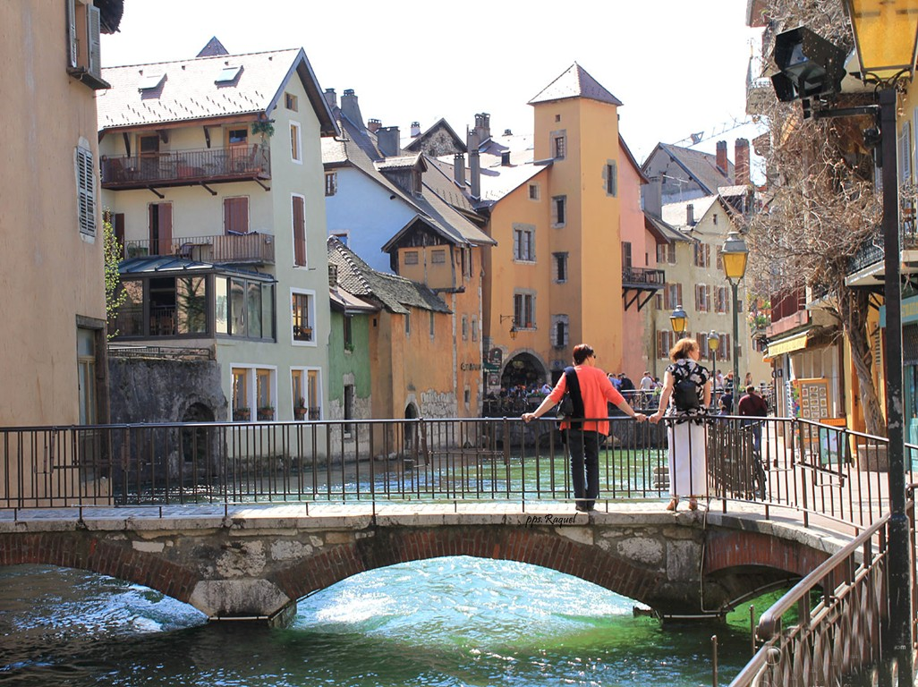

Slide 21
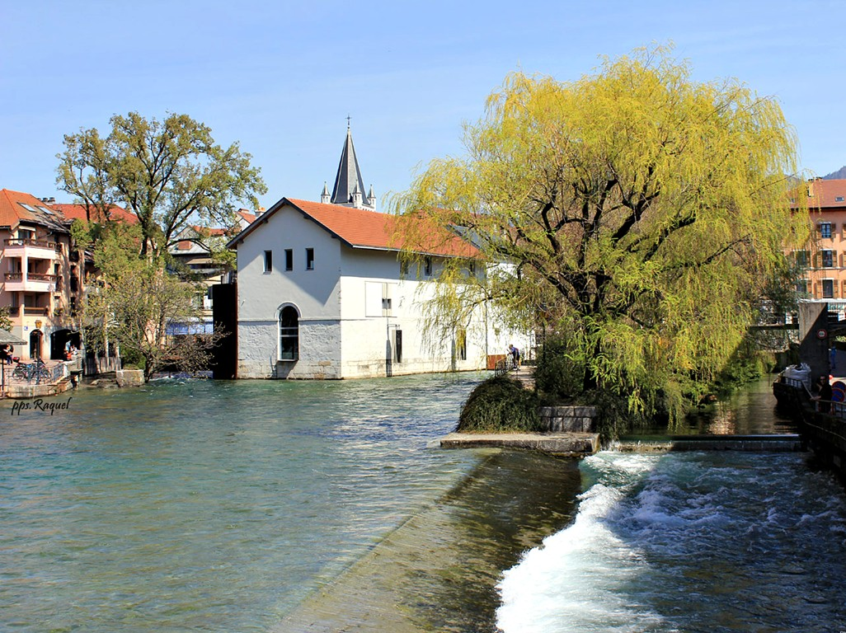

Slide 22
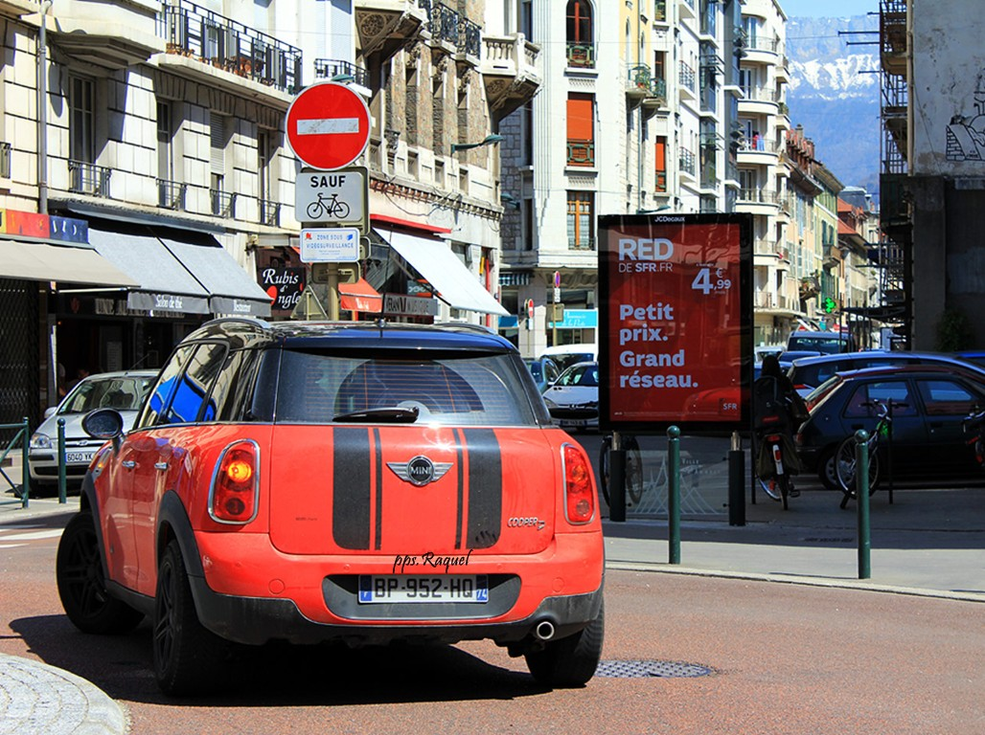

Slide 23
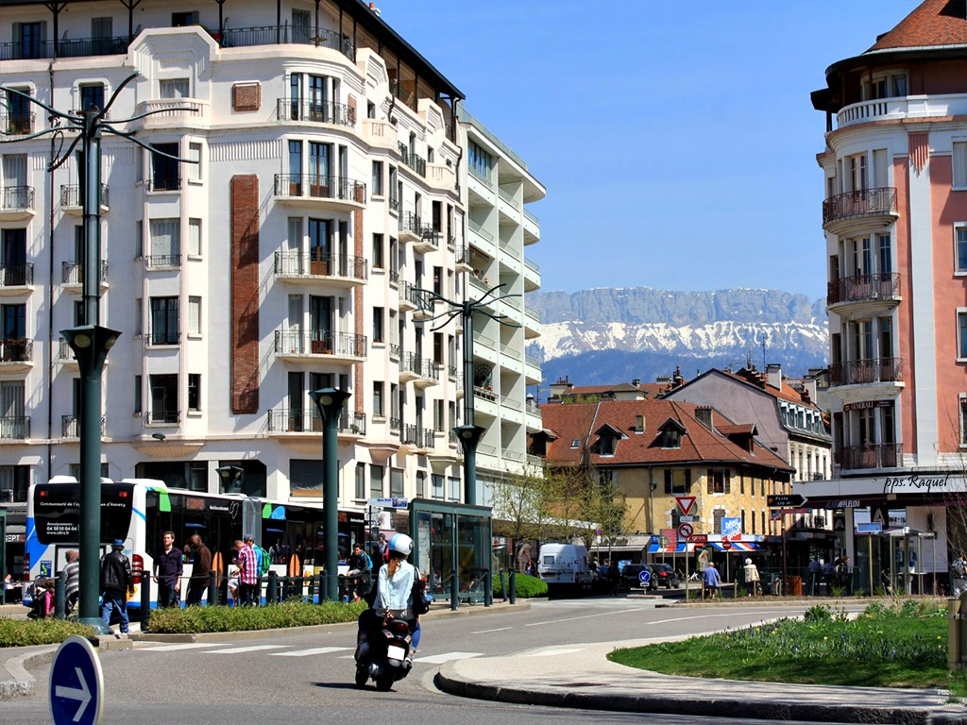

Slide 24
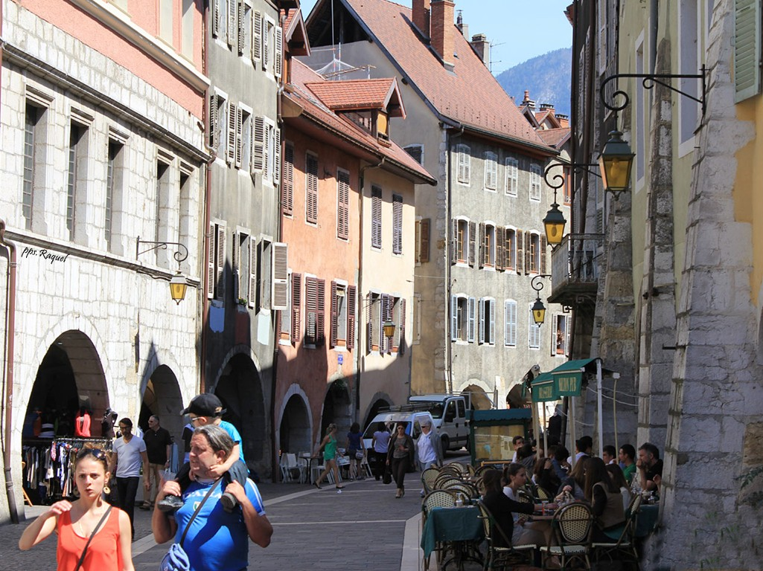

Slide 25
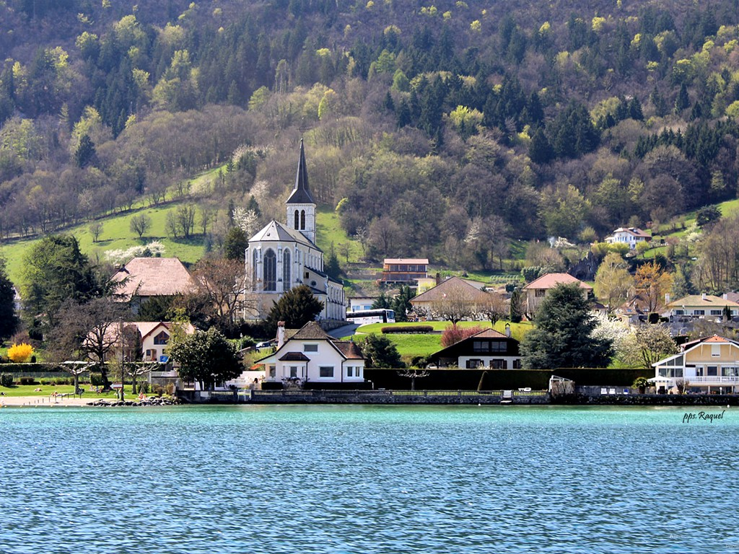

Slide 26
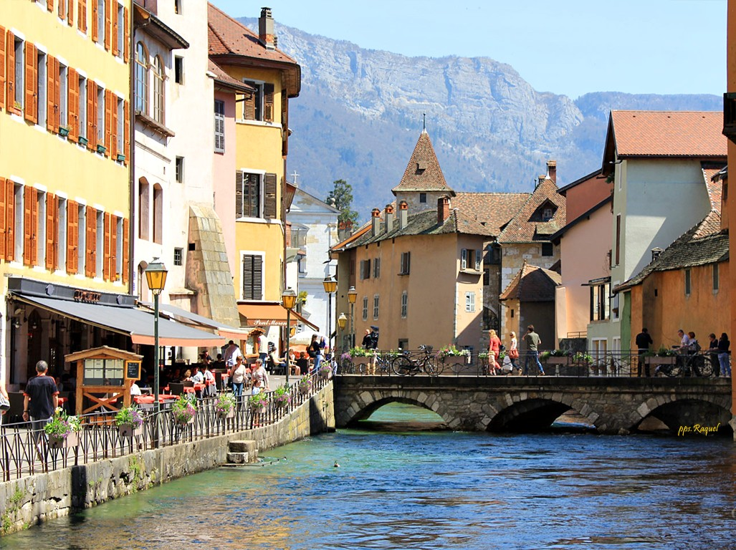

Slide 27
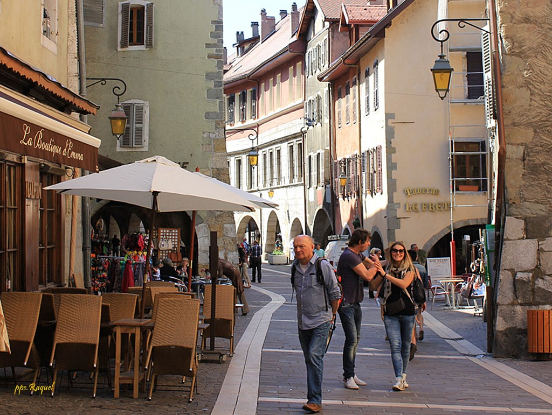

Slide 28
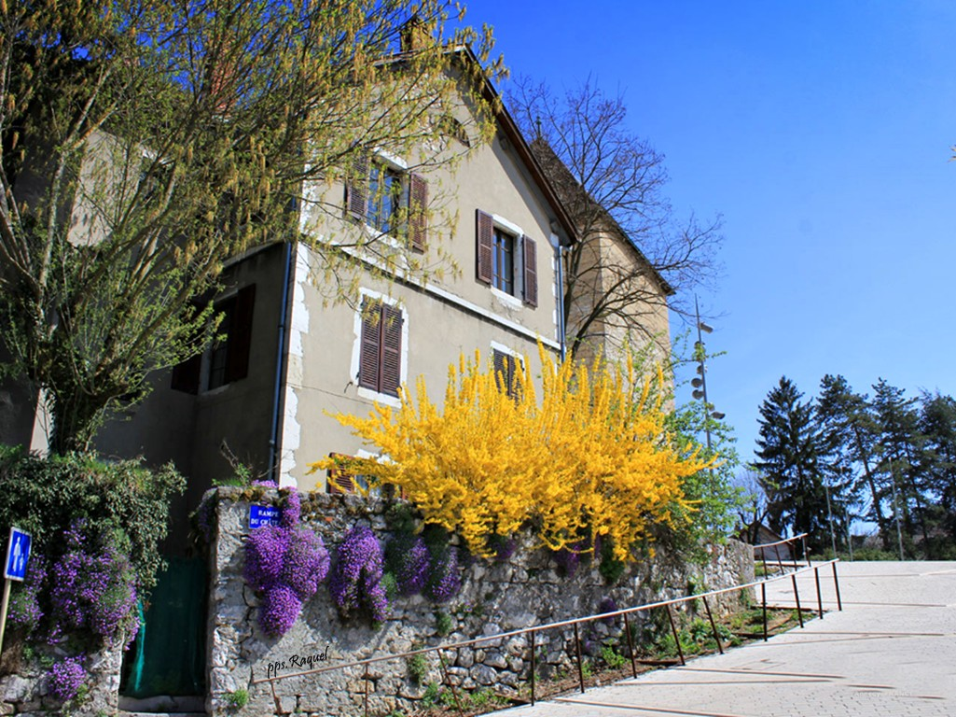

Slide 29
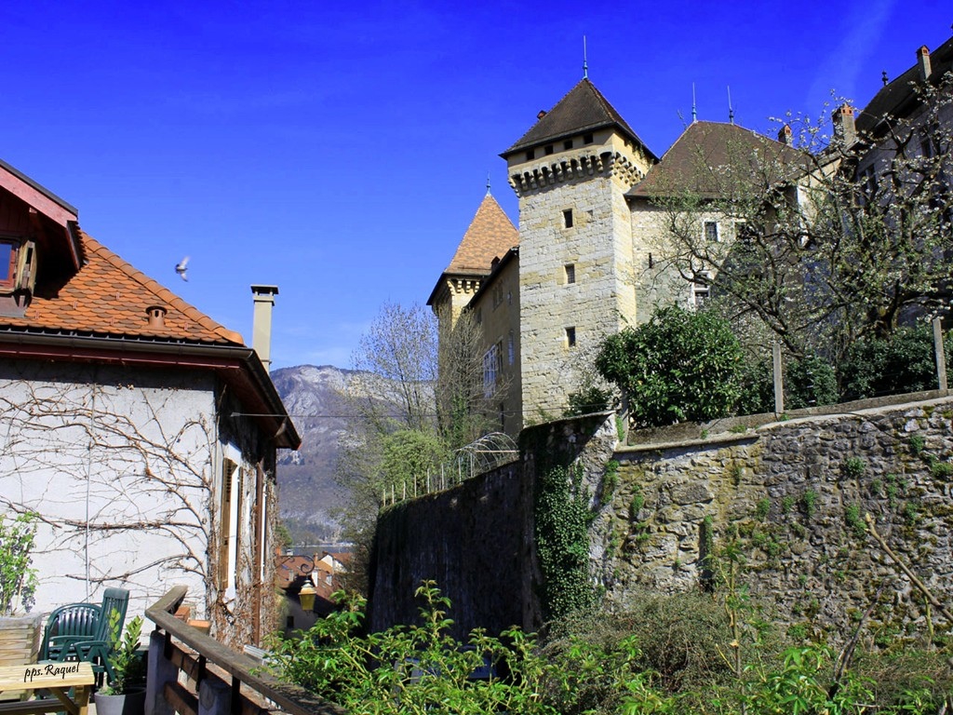

Slide 30
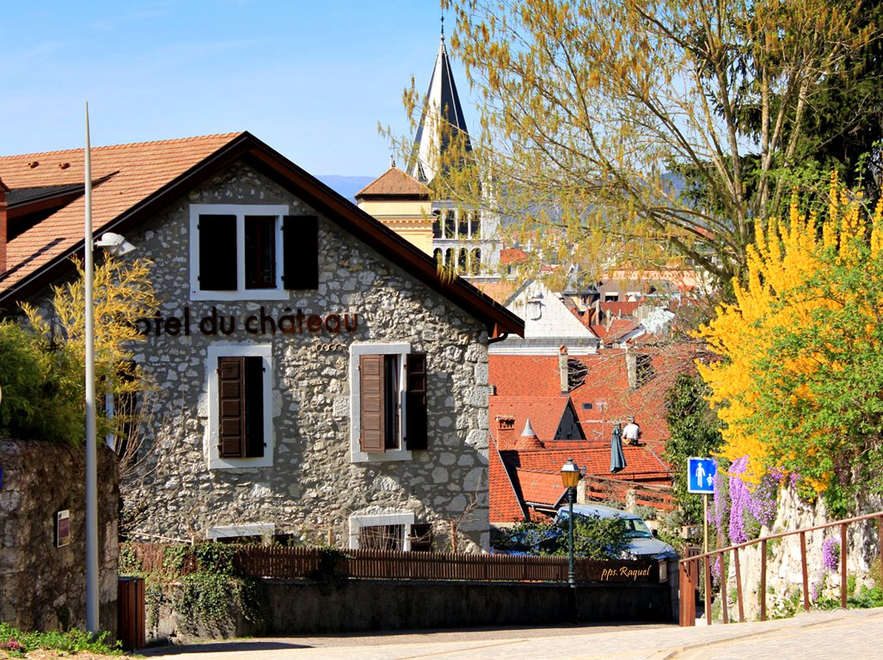

Slide 31
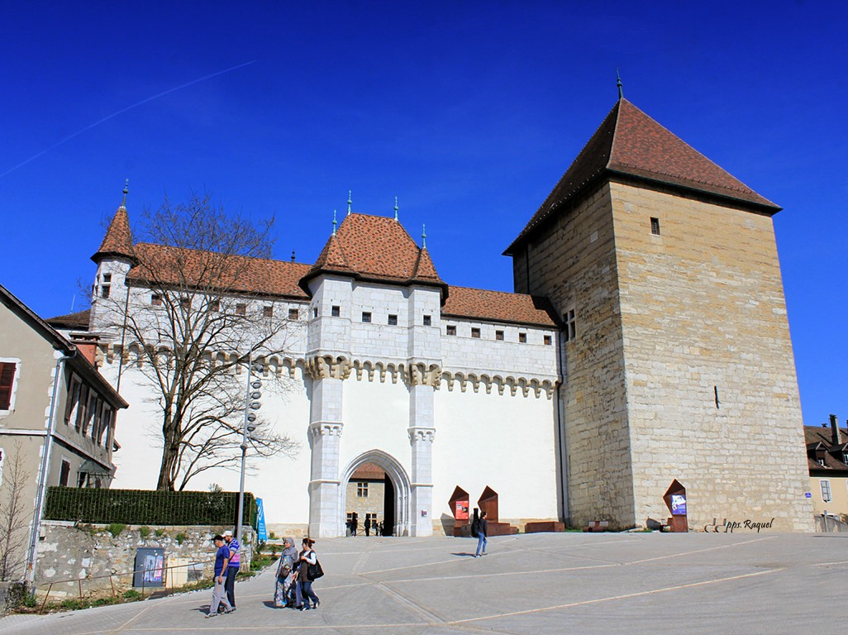

Slide 32
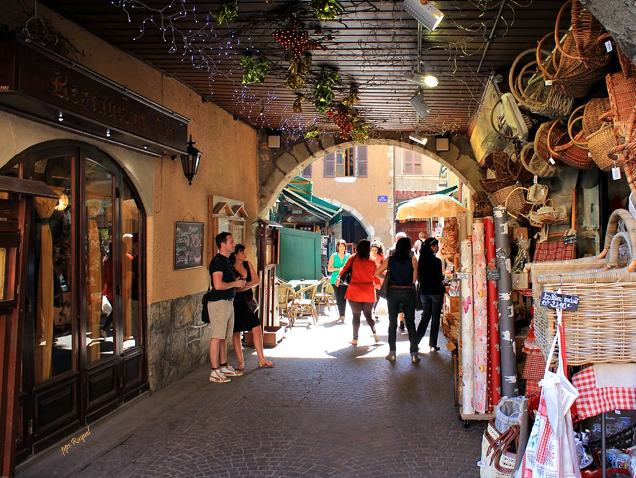

Slide 33
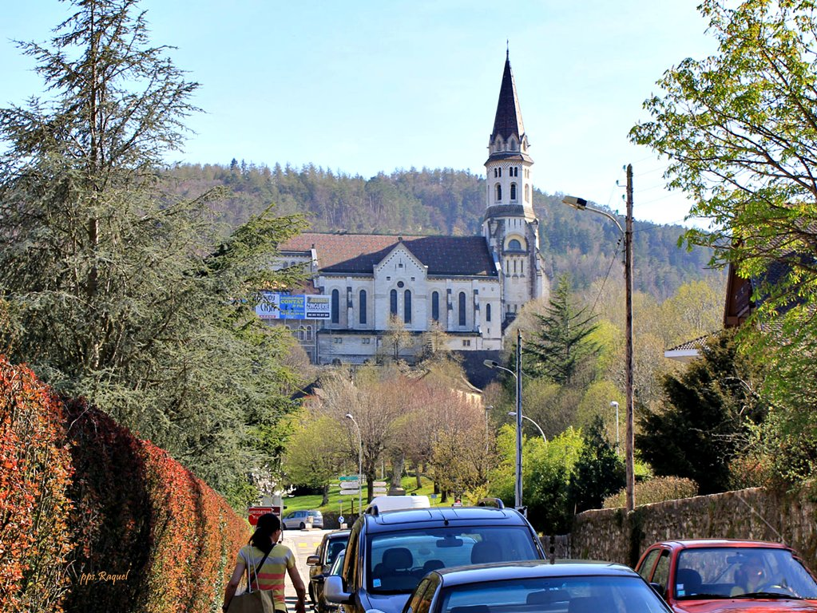

Slide 34
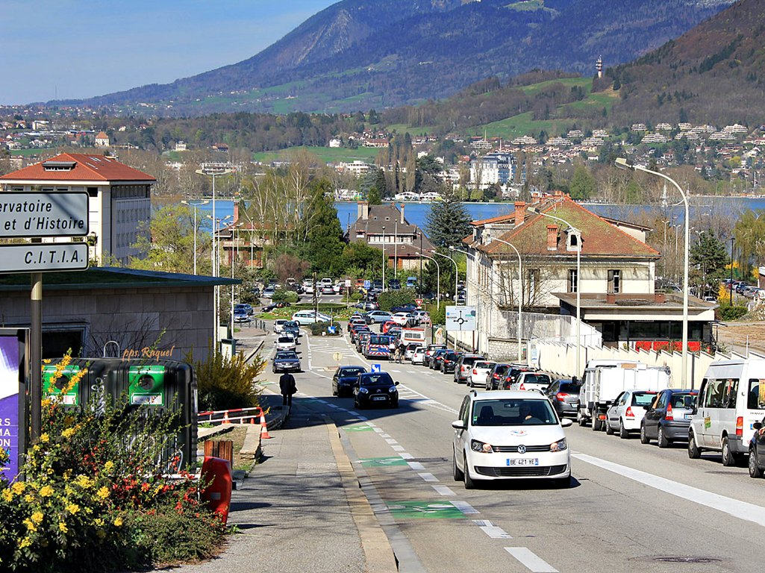

Slide 35
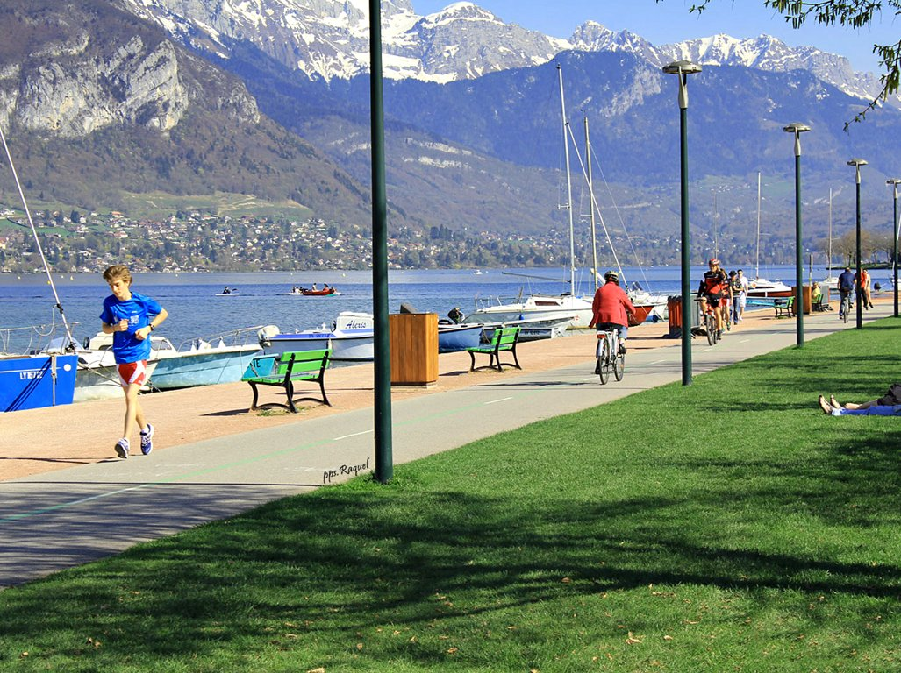

Slide 36
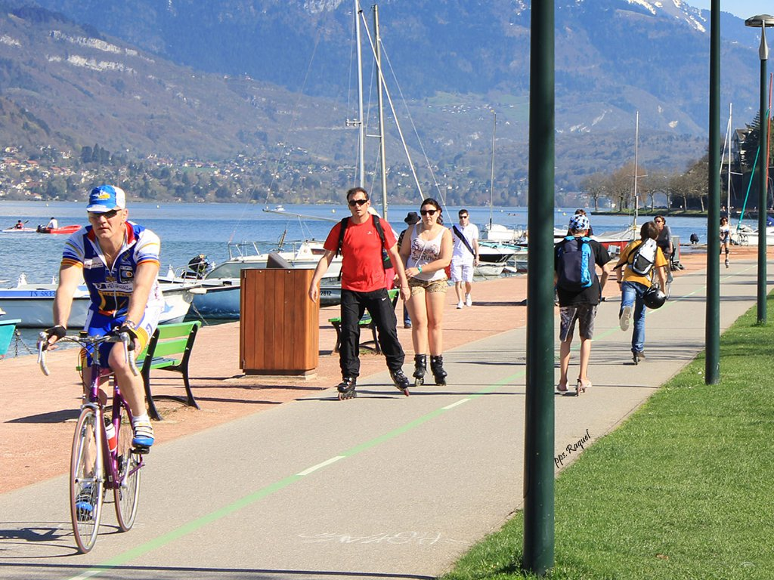

Slide 37
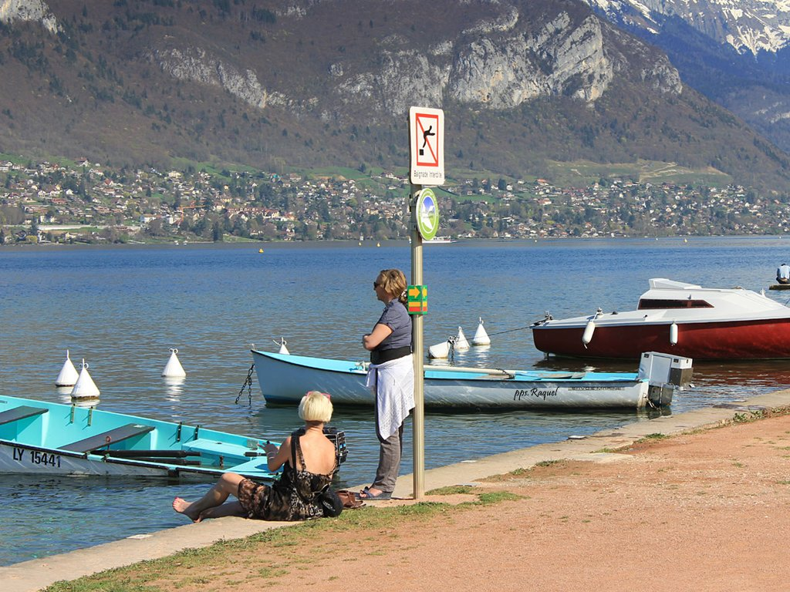

Slide 38
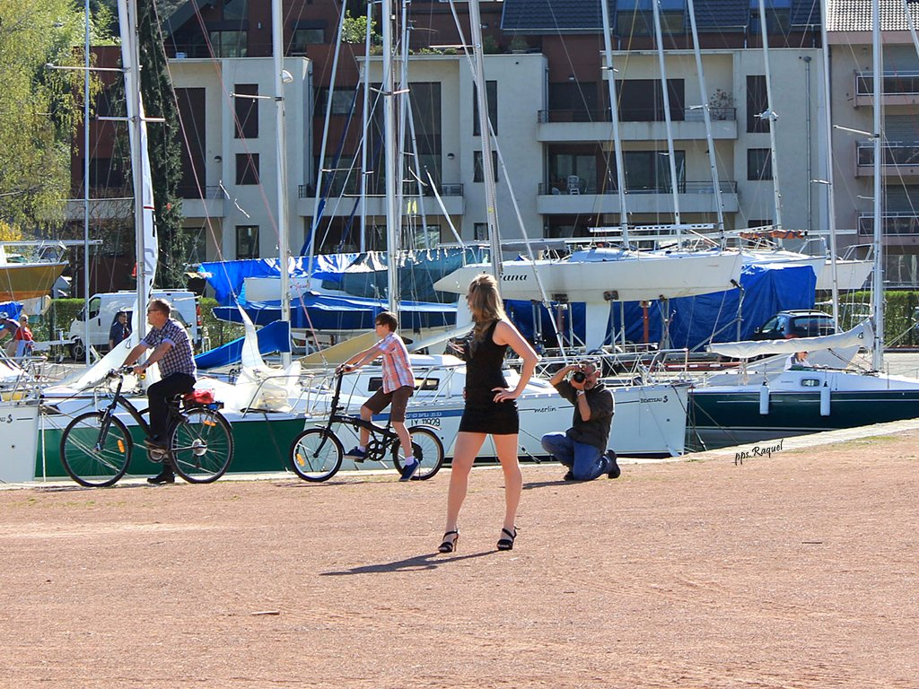

Slide 39
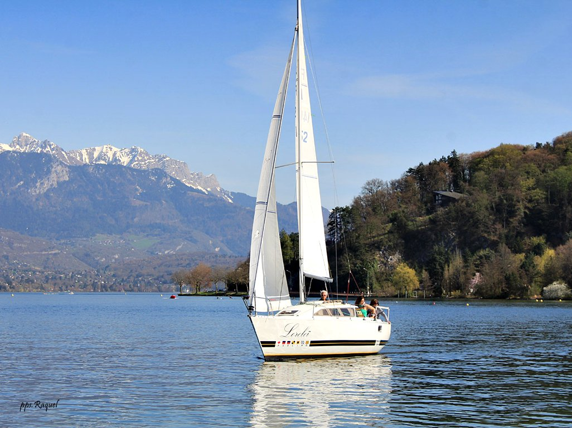

Slide 40
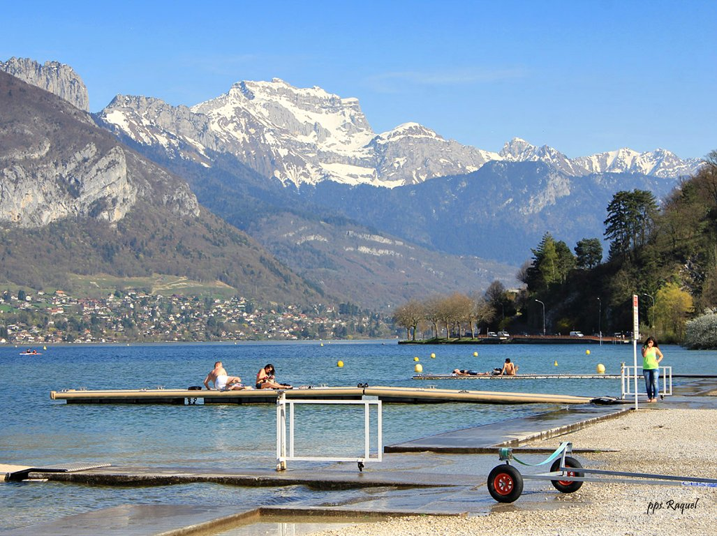

Slide 41
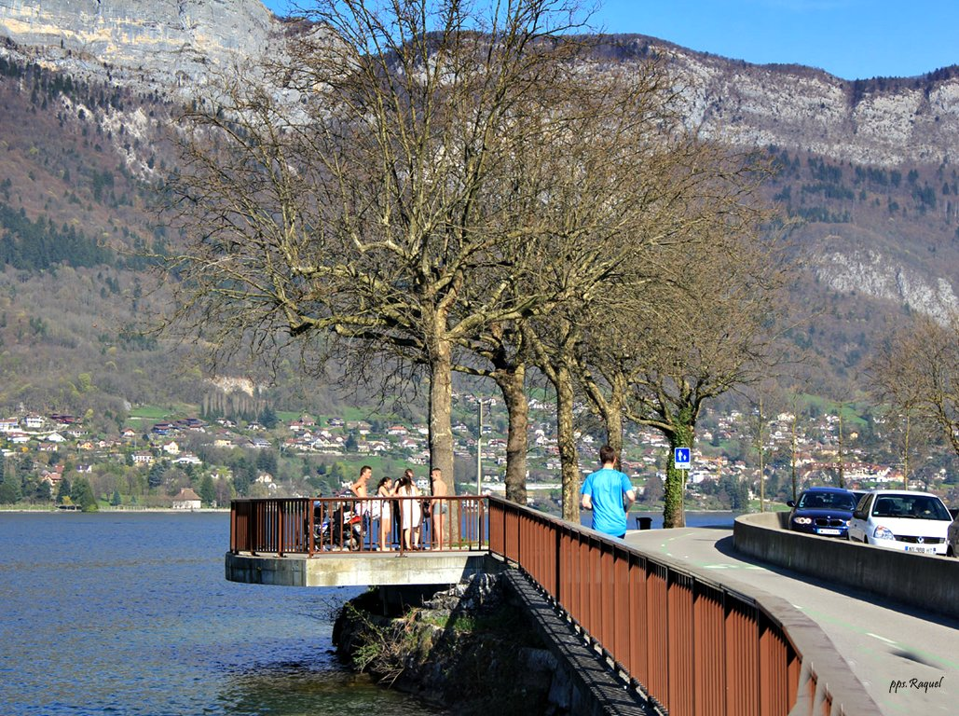

Slide 42
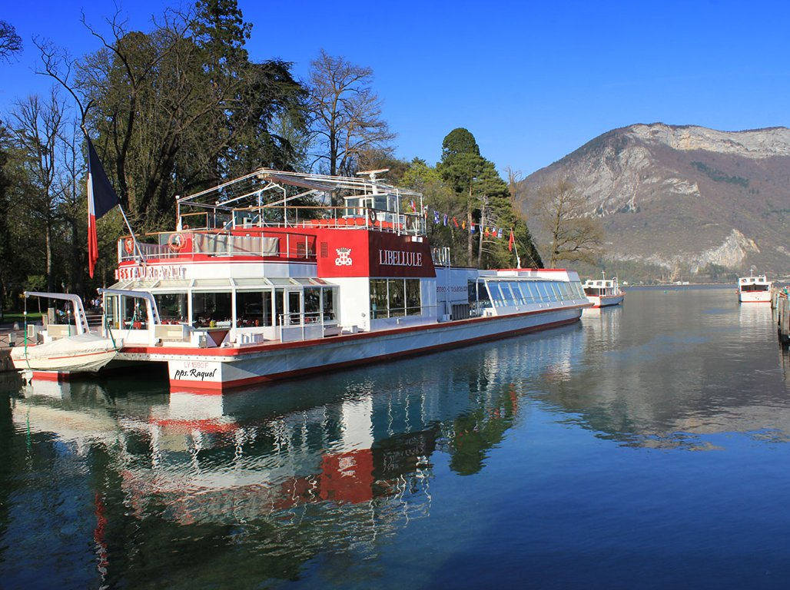

Slide 43
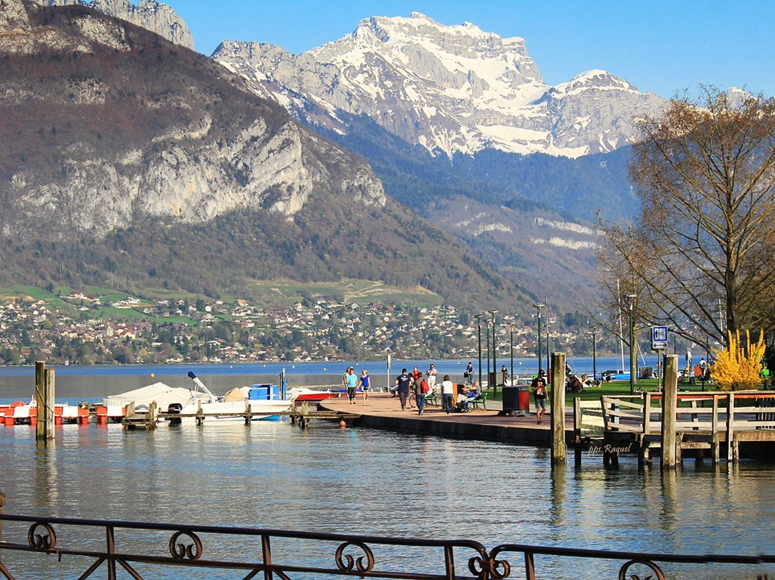

Slide 44
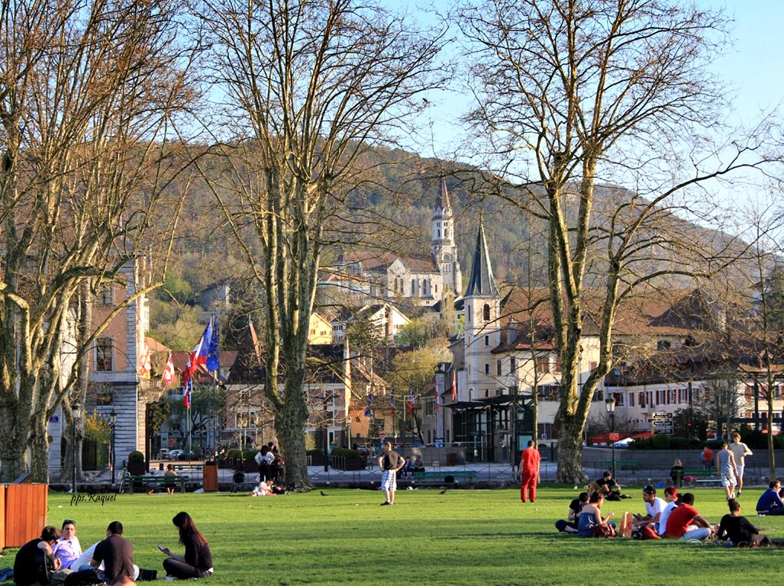

Slide 45
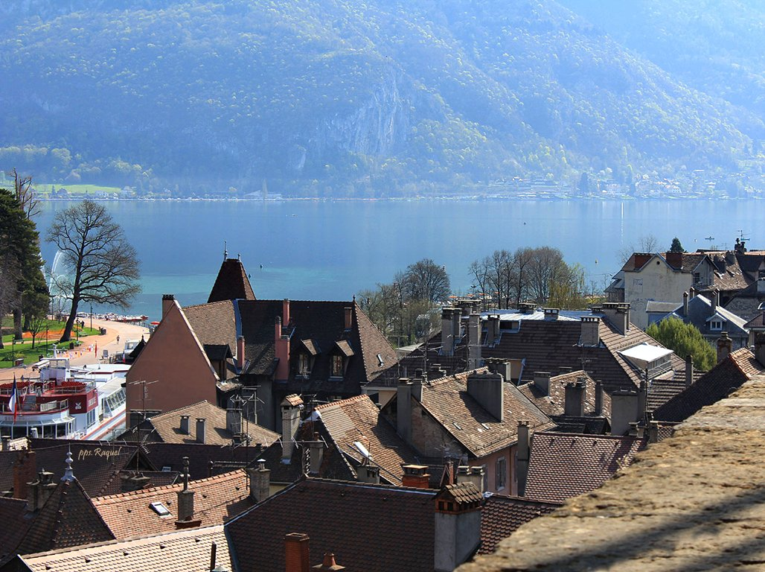

Slide 46
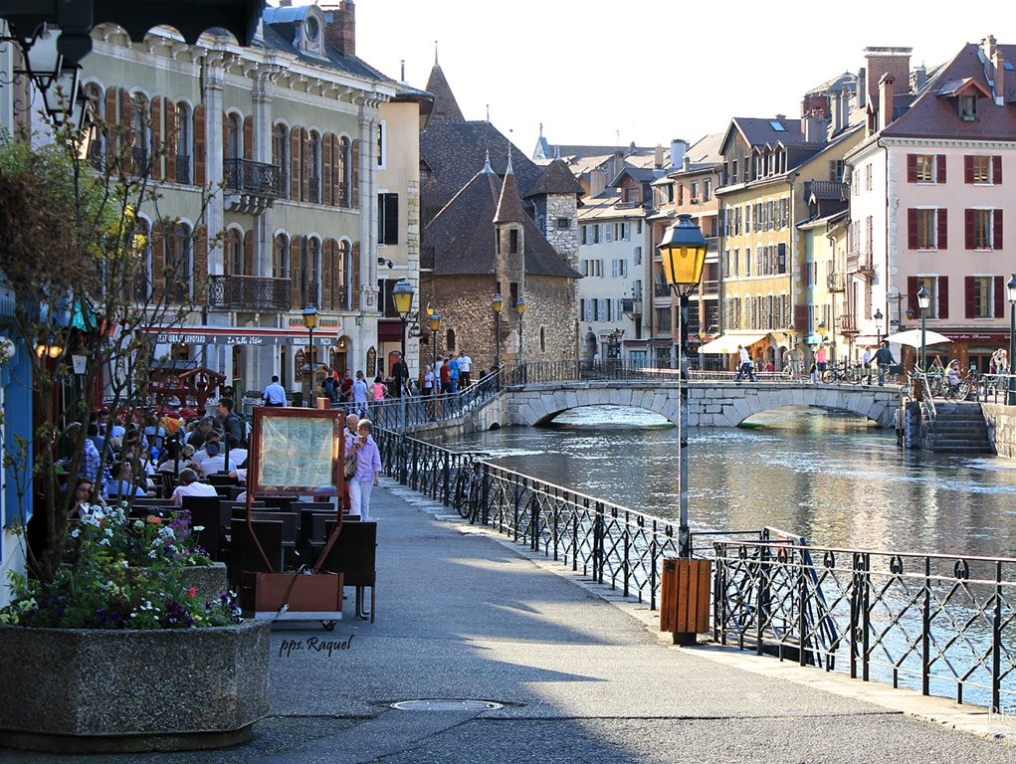

Slide 47
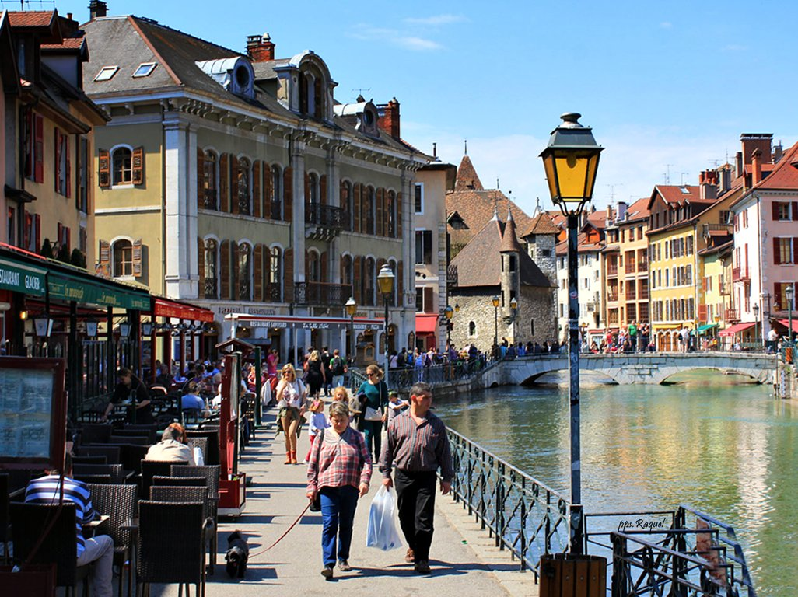

Slide 48
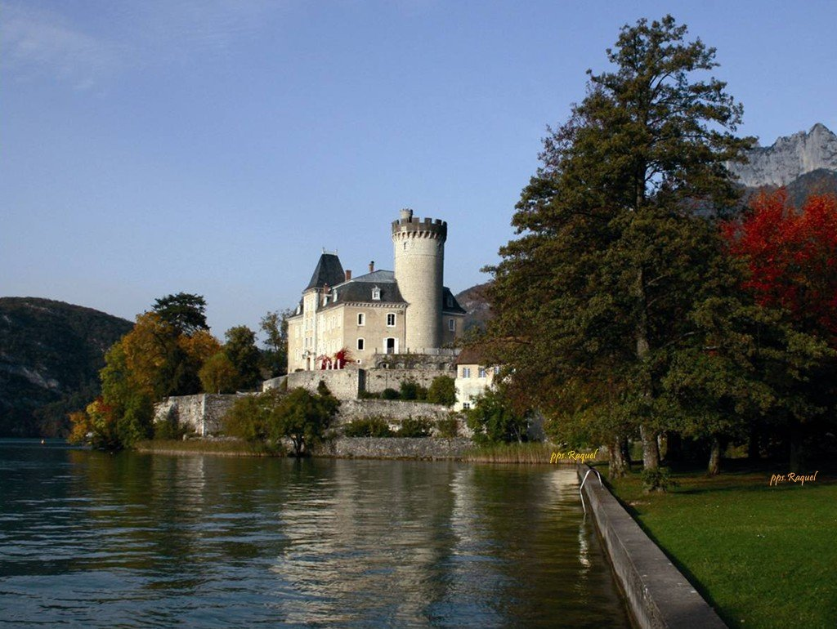

Slide 49
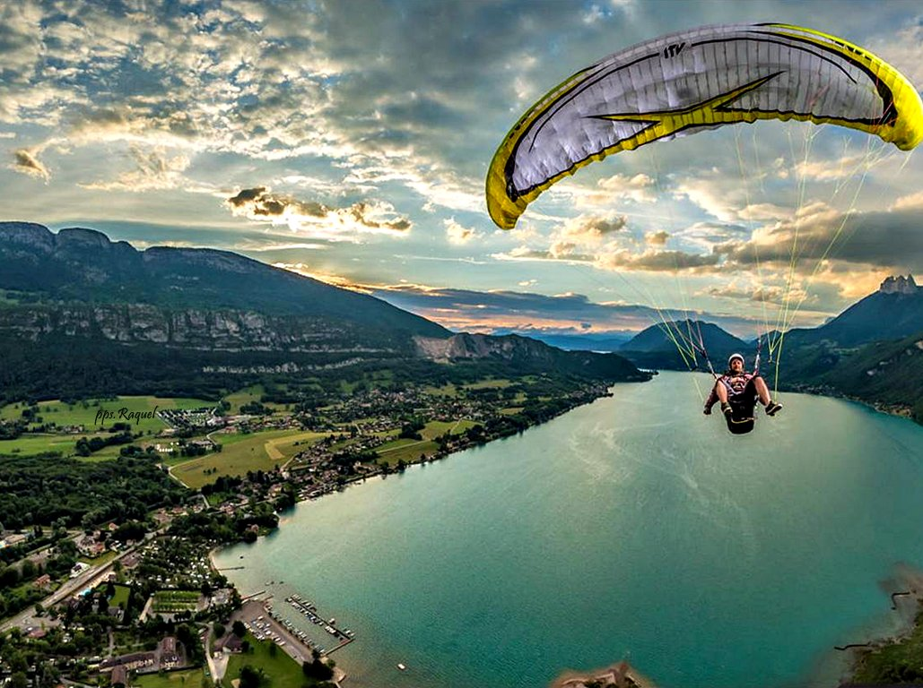

Slide 50
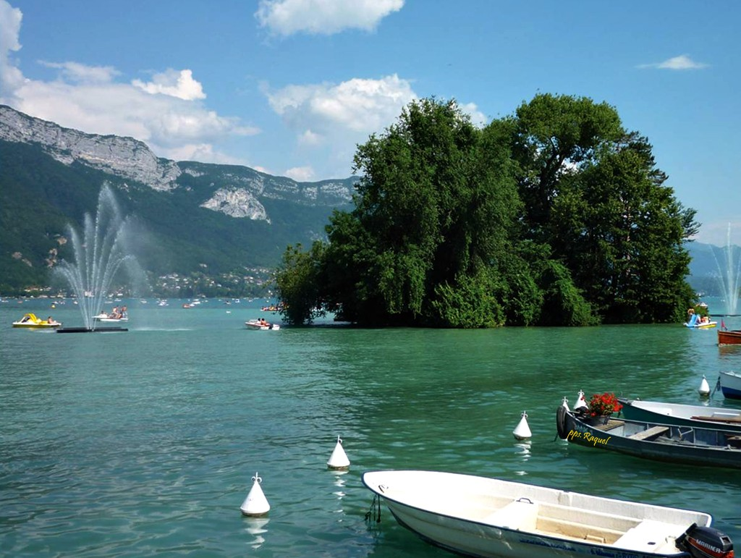

Slide 51
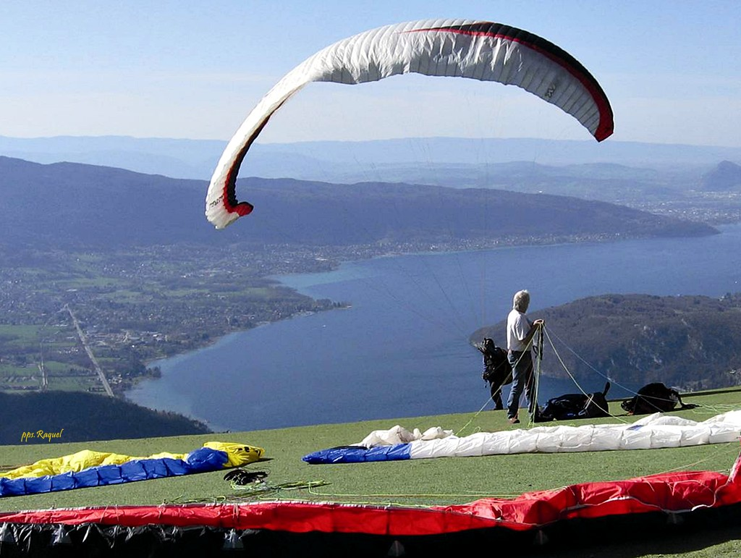

Slide 52
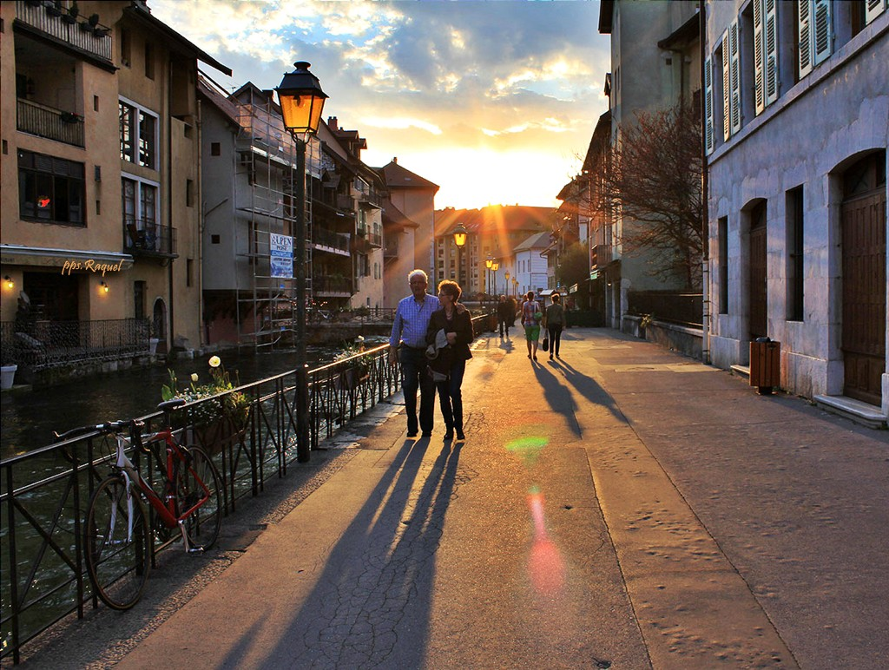

Slide 53


Slide 54


Slide 55


Slide 56


Slide 57


Slide 58


Slide 59



Slide 60




Accede a la sección que desees desde aquí:
PPS Exclusivos
Dedicatorias | Fechas Especiales | Graciosos | Historia y arte | Lugares | Musicales
Naturaleza y Ciencias | Política | Reflexión | Religiosos | Románticos | Salud
Si deseas recibir pps periódicamente en tu correo electrónico subscríbete aquí:

